Slide 1
A KÉPZÉS ELŐKÉSZÍTÉSE (2) SÉF
4

Slide 2
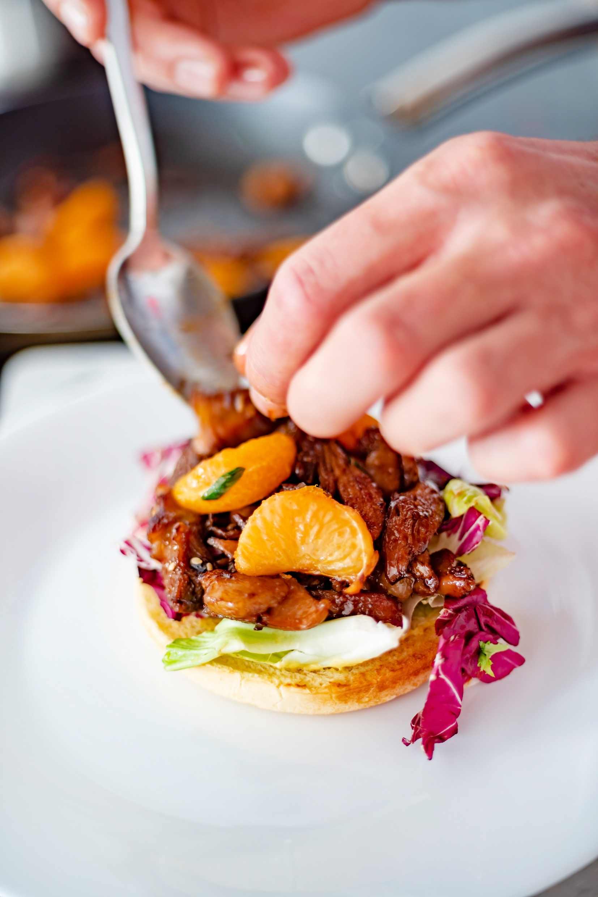
A KÉPZÉS ELŐKÉSZÍTÉS CÉLJA
A HELYESEN KIVÁLASZTOTT OKTATÁSI MÓDSZEREK LEHETŐVÉ TESZIK A KITŰZÖTT CÉLOK ELÉRÉSÉT. ENNEK KÖSZÖNHETŐEN A KÉPZÉS SORÁN MEGSZERZETT KÉSZSÉGEK A HÉTKÖZNAPI MUNKAGYAKORLATHOZ KAPCSOLÓDNAK. A LEGHATÉKONYABB MÓDSZER KIVÁLASZTÁSA ÉRDEKÉBEN SOK SZEMPONTOT KELL ÁTGONDOLNI
PODCAST
Recording no 1

Slide 3
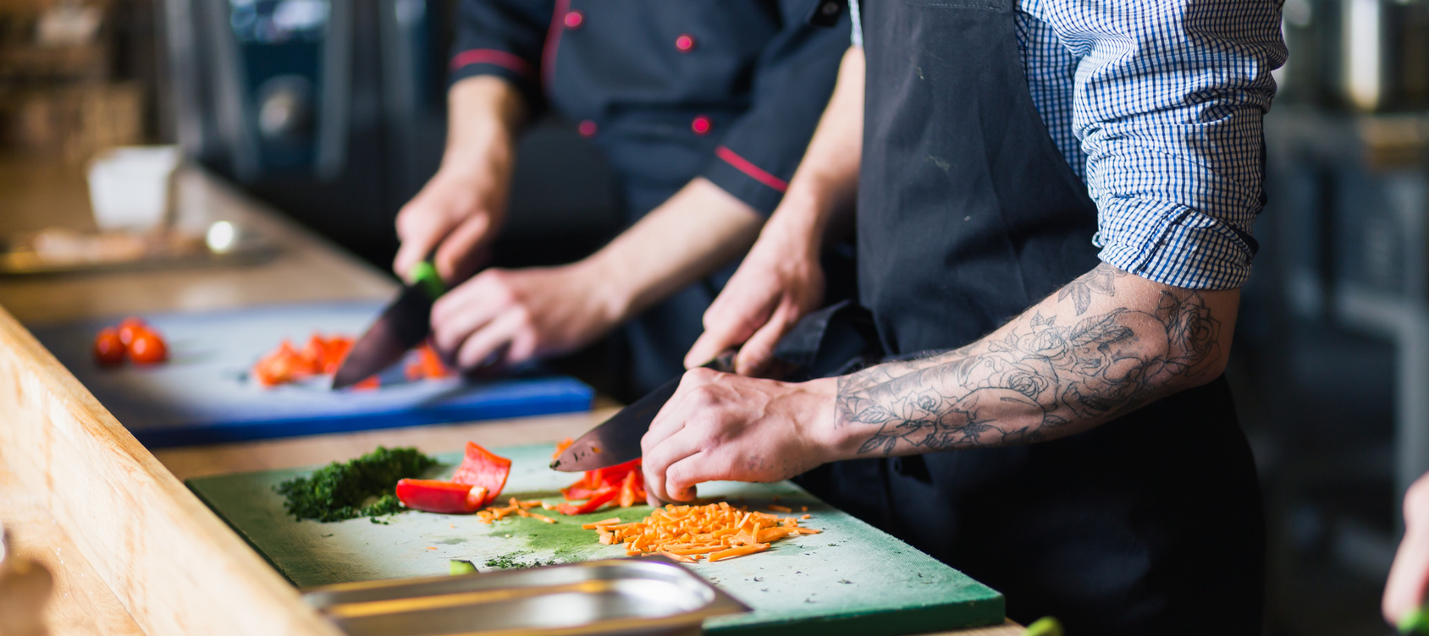
A KÉPZÉS ELŐKÉSZÍTÉS CÉLJA
EBBEN A MODULBAN, A KÉPZÉS ELŐKÉSZÍTÉST A MŰSZAKI OLDALRÓL NÉZZÜK, ÉS VÁLASSZUK KI A LEGJOBB MÓDSZERT A CSOPORT MUNKÁRA ÉS AZ OKTATÁS FEREDMÉNYESSÉGE SZEMPONTBÓL.

Slide 4
HATÉKONY TANÍTÁS
MEGTANULOD, HOGY MIT...
LÁSS
WIDZISZ
HALLJ
TEGYÉL
KÓSTOLJ
KÉPZELJ
SZAGOLJ
ÉREZZ
ÉRINTS
GONDOLJ

Slide 5
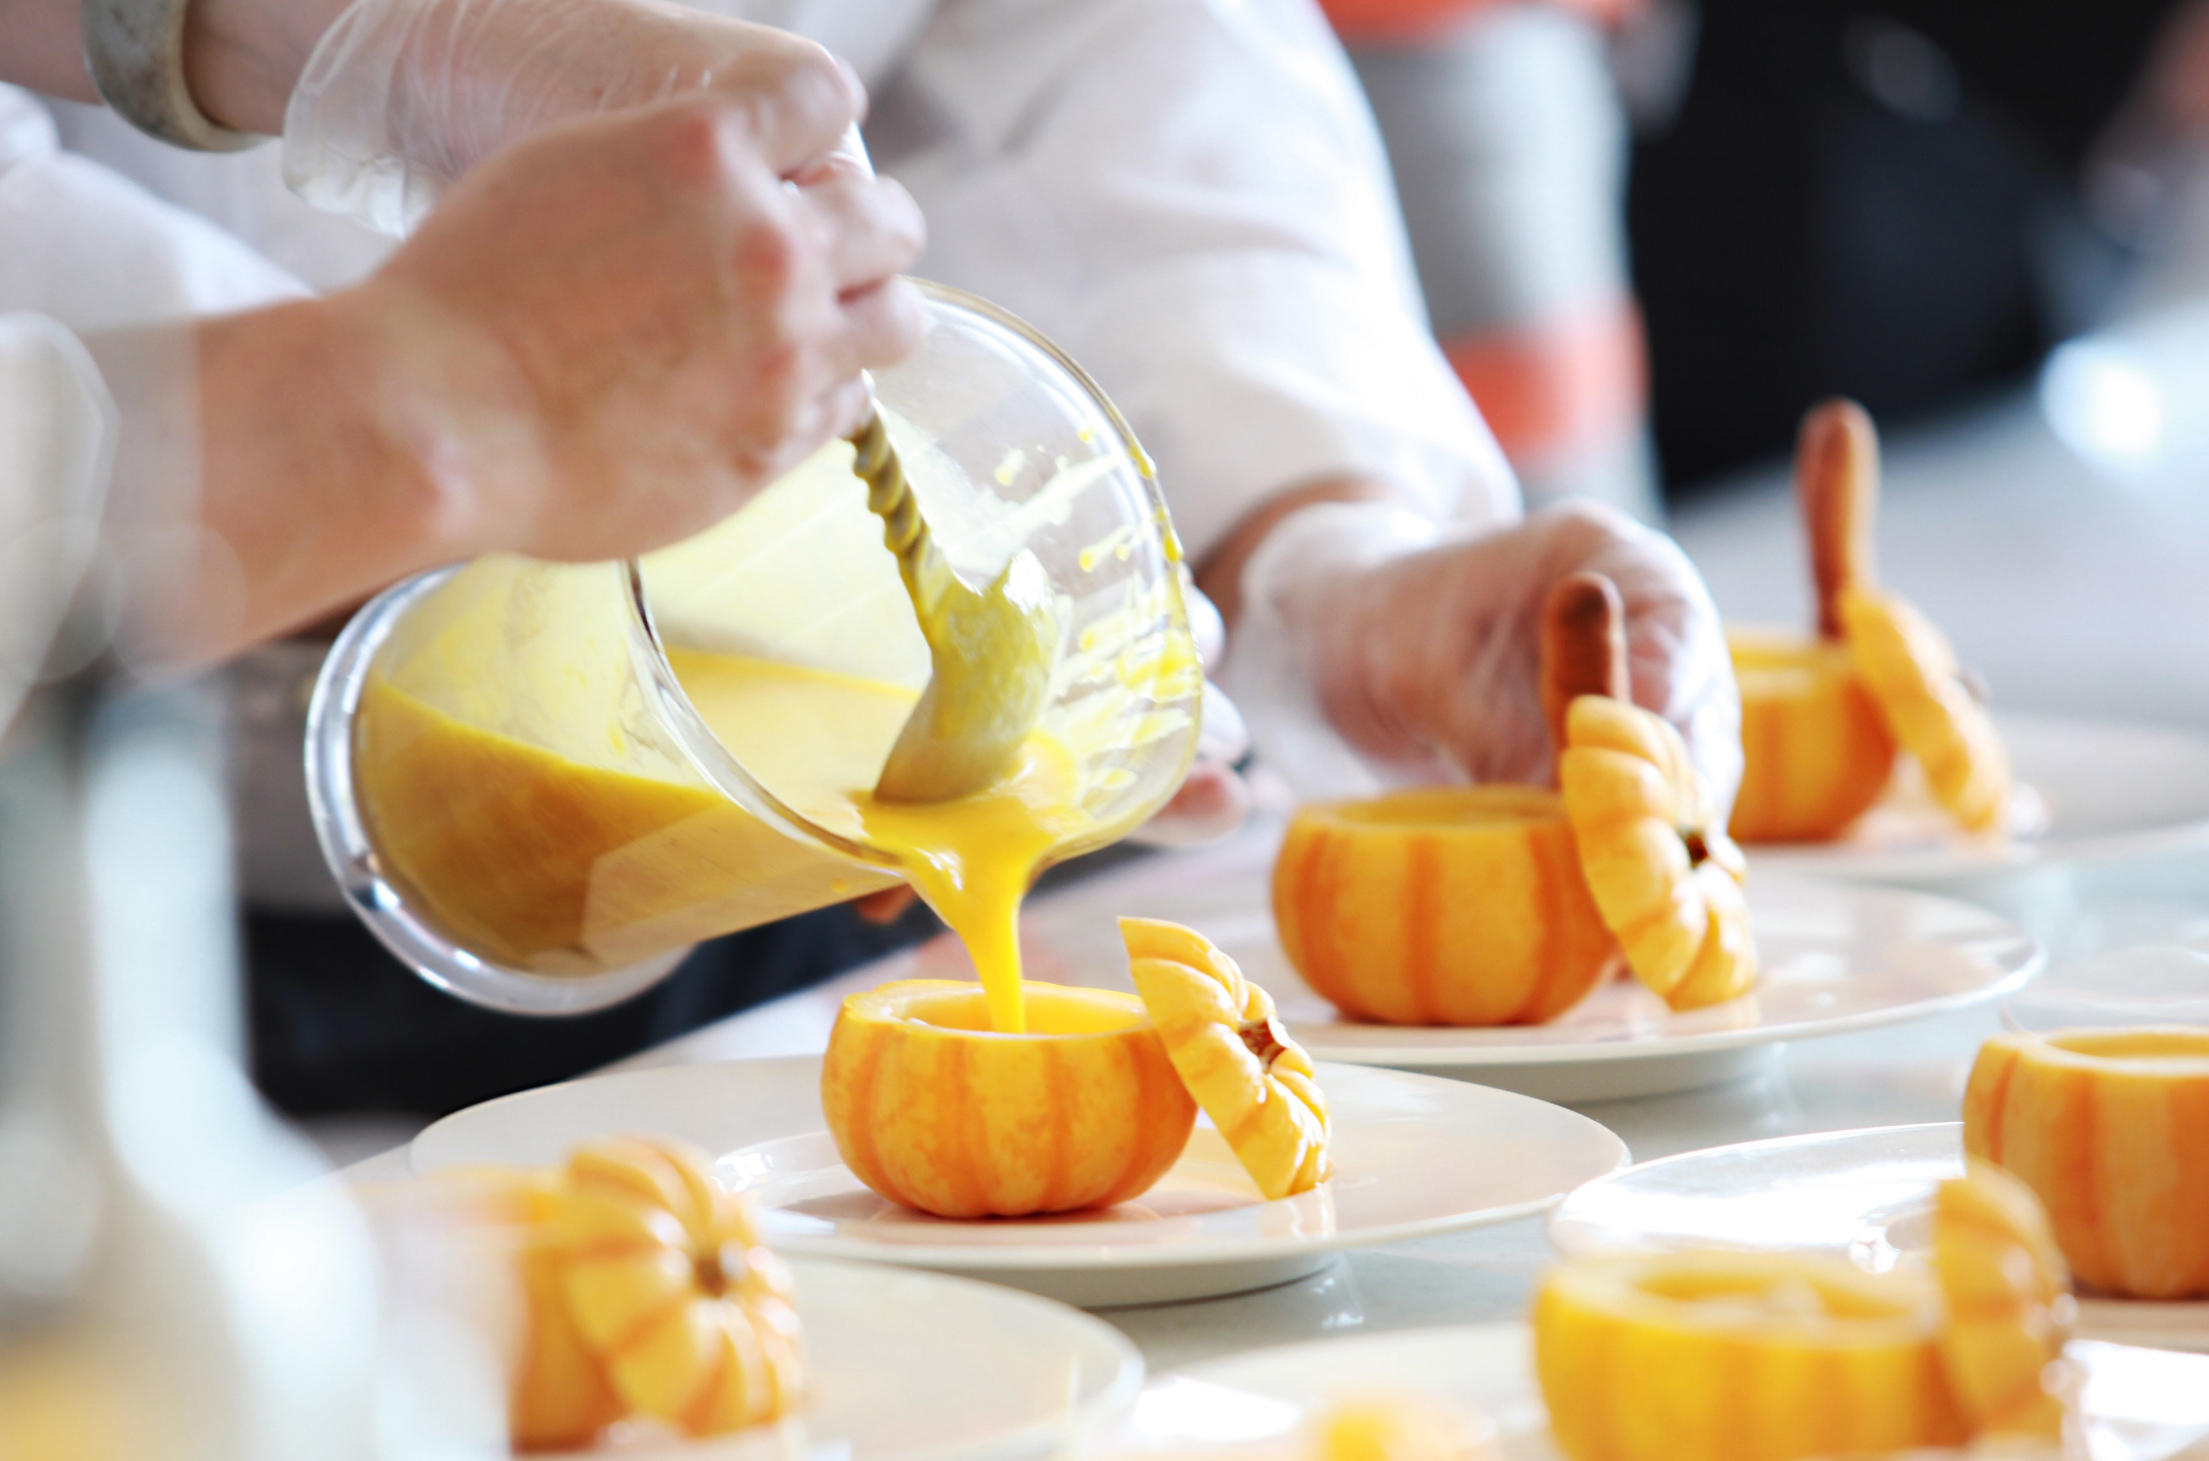
HATÉKONY TANÍTÁS
Annak érdekében, hogy a séfeknek új ismereteket kell tanítani, és új készségeket, az oktatónak tudnia kell, hogy a hatás függ a kommunikációs módoktól és a preferált tanulási stílustól
TUDOD, MIT KELL TANULNI, DE HOGYAN KELL CSINÁLNI A LEGJOBBAN?
Azt tanuljuk meg:
Amit olvasunk -10%, Amit hallunk-20%, Amit látunk-30%, Amit látunk és hallunk-50%, Amit mondunk-70%, Amit mi mondunk és csinálunk-90%.

Slide 6
HATÉKONY TANÍTÁS
HOGYAN LEHET FELISMERNI A TANULÓK TÍPUSAIT?
VIZUÁLIS
AUDITÍV
Általában egyenesen ül, és követi az előadóT a tekintetévelvel. Az információra emlékezéskor gyakran újra létrehozza a hozzá társított képet.
Csendben megismételi a szavakat, vagy bólint. Annak érdekében, hogy emlékezzen az információkra, ő lehajtott fejjel ”meghallgatja” a felvételt
KINESZTETIKUS
TAKTILIS
TUDOD, MIT KELL TANULNI. DE HOGYAN KELL CSINÁLNI A LEGJOBBAN?
általában ül kényelmesen egy széken, leng vagy mozog más-más módon
szeret játszani, miközben hallgatja a különböző témákat, játszik a hajával, vagy dörzsöli a kezét
KINESZETIKUS ÉS TAKTILIS TÍPUS GYAKRAN MEGFELEL AZ "AKTÍV" "TÍPUSNAK
PÉLDA DOKUMENTUMOK Munkatkártya 1

Slide 7
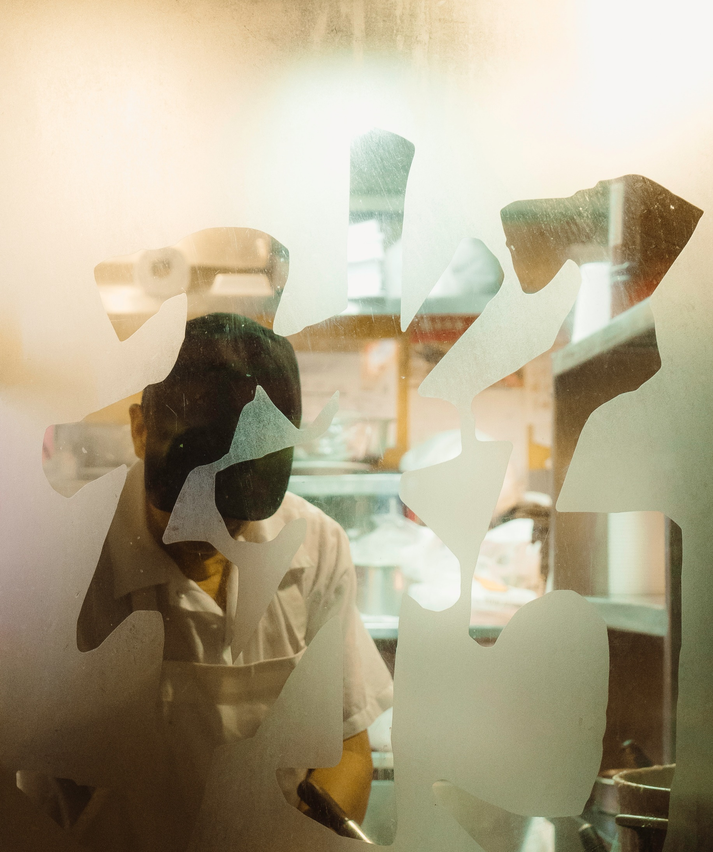
HATÉKONY TANÍTÁS
AZ ELSŐ FOKÚ FARAGÁS TANFOLYAM:
A vizuális típusú tanuló javát szolgálja a leginkább faragó kések, fényképek ábrázolások a tanfolyamon, különleges szobrok, a show megfigyelése, kollégák a munkahelyen, és emlékezik a képre, amit csinál, emlékezni fog a színekre a zöldségekre és gyümölcsökre, lát és használ. A hallgató számára előnyös a kommentár a bemutató, előadás használata, és utasítások a gyakorlatokat megelőzően, Az aktív tanuló a legtöbbet profitálja a gyakorlatból: darabolás, szobrászat és kompozíciók szervezése

Slide 8
HATÉKONY TANÍTÁS
MINDEN RÉSZTVEVŐ KOMBINÁLJA A TANULÁSI STÍLUSOKAT.
Tekintet nélkül az érdeklődésére és tehetségükre, minden résztvevő a főzőtanfolyamokról vagy faragásról különböző oklevelet kap, cukrászati, valamint a szakképzésekkel kapcsolatosat pl. vegán, francia, olasz vagy thai konyháról, hogy használhassa az összes tanult készséget. A hallgatók közötti eltérések az egyes típusokban való részvételnek különböző arányaitól függenek (lsd előbbi slide), és általában egyik típus uralmát jelentik.

Slide 9
HATÉKONY TANÍTÁS
MINDEN KULCSSZÓT BE LEHET MUTATNI A KÜLÖNBÖZŐ MÓDSZEREKKEL. VÁLASSZA KI ÉS ALKALMAZZA AZOKAT, AMELYEK: A legjobb hatásúak, Garantálják az egyértelmű üzenetet, Hagyjuk, hogy jöjjön létre egy jó hangulat, Meghatározott feltételek mellett alkalmazhatók.
VÁLASSZA KI A TUDÁS ÁTADÁSÁNAK MEGFELELŐ MÓDSZEREKET

Slide 10
A MÓDSZER KIVÁLASZTÁSA
ISMERTETŐ MÓDSZEREK
Ezek a tudás átadásának hagyományos módjai. Ne feledje, hogy összpontosítson, mit hall, nem tart sokáig. Hallgatók számára csak az anyag körülbelül 20%-a megy át az elhangzott előadásból.
PÉLDA DOKUMENTUMOK Munka-kártya 2
PODCAST 1

Slide 11
A MÓDSZER KIVÁLASZTÁSA
A KÉPZÉS SORÁN LEGGYAKRABBAN HASZNÁLT MAGYARÁZÓ MÓDSZEREK
ELŐADÁS | szóbeli információátadás Pl. a kemény és bogyós gyümölcsök közötti különbségek
MEG-BESZÉLÉS | Beszélgetés a résztvevőkkel a képzésben, és utalva a tudás és tapasztalat g. a gyümölcsök és jellemzőik használatáról
BEMUTATÁS | Szóbeli bemutatása néhány cselekvés vagy esemény Pl. Az utolsó faragás verseny

Slide 12
A MÓDSZER KIVÁLASZTÁSA
A KÉPZÉS SORÁN LEGGYAKRABBAN HASZNÁLT BEMUTATÓ MÓDSZEREK
LEÍRÁS | a tárgyak, jelenségek, a résztvevőktől ismeretlen tevékenységek jellemzése – Pl. Faragás technikákat használó mester szakácsok Thaiföldről
TÖRTÉNETEK | rövid történet néhány vicces vagy szokatlan eseményről, a végén egy meglepő, szellemes ponttal, például felcserélt mondat a vendégeknek, mint például: egy történet egy faragott hattyú görögdinnyéből, amely szétesett
OKTATÁS | a jelenség megértésének magyarázata, Pl. Miért kell hideg vízben tartani a gyümölcs-és zöldségfélék szobrokat

Slide 13
A MÓDSZER KIVÁLASZTÁSA
PROBLÉMA MÓDSZER
Ezek a módszerek sokkal hatékonyabbak, mint a ismertető módszerek. Az oktató által létrehozott problémák megoldásában való részvételnek köszönhetően a résztvevők aktívan tevékenykednek, és igyekeznek a végső megoldásra. Nem szabad elfelejteni, hogy ezek a módszerek igényesebbek, a résztvevőknek,és az oktatóknak aktívan kell korrigálnia és meg kell határoznia a probléma megoldásának módját.
PÉLDA DOKUMENTUMOK Munkókártya 3
PODCAST 2

Slide 14
A MÓDSZER KIVÁLASZTÁSA
PROBLÉMA MÓDSZER KÉPZÉSEK ÉS TANFOLYAMOK SORÁN EZ LEGGYAKRABBAN HASZNÁLT
PROBLÉMA ELŐADÁS | Az előadás, amely során a tréner problémára céloz,, rámutatva a lehetséges megoldásokra és következményekre, például: hering rendelése a esküvői fogadásra 60 emberek. A recept azt feltételezi, 10% ecet használata azonban nincs elég belőle a tárolva, de van elég borecet 6%.
ELLENTMONDÁSOS ELŐADÁS | Ez abból áll, hogy a résztvevők hiányos rendelést kapnak vagy feladataik ellátása során pl. erősségei és gyengeségei segítségével a szakács, hideg tálakat készít nagy rendezvények szervezésére.
KLASSZIKUS PROBLÉMA MÓDSZER | Magában foglalja a problémás helyzet megoldását a tanulók számára, és a lehetséges megoldásokat jelzi, pl. az oktató leírja a helyzetet, amikor egy szakács panaszt kap, hogy a rendelt fácán odaégett, vendég talált benne egy lövedék is.

Slide 15
A MÓDSZER KIVÁLASZTÁSA
A MÓDSZEREK AKTIVÁLÁSA LEGTÖBBSZÖR TRÉNINGEKEN ÉS TANFOLYAMOKON HASZNÁLJÁK
ESET-ÉS SZITUÁCIÓS MÓDSZEREK | hivatkozik a résztvevők leírására egy eset vagy helyzet során, ez motiválja őket, hogy értékeljék az eseményeket, jelezve a lehetséges megoldásokat, például van egy foglalás 60 ember számára, azonban, még 10 érkezik
KÜLÖNBÖZŐ TÍPUSÚ VITÁK | egy adott témára vonatkozó elképzelések és nézetek cseréje eltérő módon, mind anyagi, mind társadalmi kompetenciákkal kapcsolatban, pl. Érdemes alkalmazni a sous vide módszert a gasztronómiai létesítményekben?
GYAKORLATI MÓDSZEREK | gyakorlatokon, beleértve az új szakmai feladatokat is. Ezeket később tárgyaljuk.

Slide 16
A MÓDSZER KIVÁLASZTÁSA
PROBLÉMA MÓDSZEREK-AKTIVÁLÁSA
A tevékenység és a kreativitás minden séf munkájának lényege. Ezek a módszerek magában foglalják az érzékekelést a résztvevők a képzésében, ami számukra a legjobb az új ismeretek elsajátítása és a készségek elsajátítása.
Használatuk lehetővé teszik a tanulást, aktív és kreatív formában, így pl. munka a konyhában.

Slide 17
A MÓDSZER KIVÁLASZTÁSA
A PROGRAM MÓDSZEREI Az ilyen tanítás legfontosabb eleme a megfelelő számítógépes program, melyben egy megfelelően rendezett parancskészlet található. A parancs végrehajtása során az előzőt is kondicionálni lehet. Ebbe a folyamatba nem kell bevonni a trénert.
EGY PÉLDA: Nyersanyag-rendelések létrehozása számítógépes szoftverrel, munkaévfordulós Party-val.
AN EXAMPLE:
Creating a raw material order using a computer software for a work anniversary party.

Slide 18
A MÓDSZER KIVÁLASZTÁSA
ISMERTETŐ (főleg a vizuális érzékelés bevonása) a képzésben és tanfolyamokon használva
METODY EKSPONUJĄCE (angażujące głównie zmysł wzroku) wykorzystywane w szkoleniach i na kursach
BEMUTATÓ | támaszkodnak a bemutatásra, ahogy a feladatot végzik, például a tréner azt mutatja, hogyan kell faragni a rózsát a görögdinnyére
FILMEK | Ezek különösen akkor hasznosak, ha a képzési feltételek jelentősen eltérnek attól a ténytől, amelyben a szakképzési feladatokat el kell végezni, vagy ha nem engedélyezik a demonstrációt vagy a gyakorlatokat például egy lazac pörkölése a nyárson a kerti parti közben
JELENETEK | főként a szociális kompetenciák képzése során használják, az emberek lehetséges reakcióit és magatartásait mutatják, pl. a séf reakciója a vevőtől való negatívra.
KIÁLLÍTÁSOK | kiterjedt kiállítások, amelyek főleg kereskedelmi vásárokon és versenyeken szerveződnek pl. a faragás módszerével végzett Szoborkiállítás
PODCAST 1

Slide 19
A MÓDSZER KIVÁLASZTÁSA
GYAKORLATI MÓDSZEREK
A szakácsok képzése során általánosan használt, mert közvetlenül kapcsolódnak a tevékenységekhez, amelyeket el kell sajátítani. Ezek a módszerek a legjobb hatást érik el, mert egyesítik a verbális és képi üzenet, és aktiválja a résztvevőt. A résztvevők teljes tevékenységét a képzésbe bevonja.
PÉLDA DOKUMENTUMOK Munka-kártya 2
PODCAST 1 & 2

Slide 20
A MÓDSZER KIVÁLASZTÁSA
METODY PRAKTYCZNE
GYAKORLATI MÓDSZEREK Leggyakrabban a szakácsok képzésére használják
MEGJELENÍTÉS A MAGYARÁZATTAL | Az előadás becsatlakoztatása a bemutatott tárgyra vagy jelenségre vonatkozó magyarázatokkal, pl. egy új konvekciós kemencével, amely során megmagyarázzák a funkciókat
MEGJELENÍTÉS AZ UTASÍTÁSOKKAL | egy olyan demonstráció, amely elmagyarázza a továbblépés módját és a tevékenység elvégzésének sorrendjét, pl. bemutatja, hogyan kell virágot egy cukkkiniből kifaragni utasításokkal

Slide 21
A MÓDSZER KIVÁLASZTÁSA
METODY PRAKTYCZNE
GYAKORLATI MÓDSZEREK Leggyakrabban a szakácsok képzésére használják
TANFOLYAM, LABORATÓRIUMI ÉS TERMELÉSI GYAKORLATOK | szakmai feladatok gyakorlati végrehajtása, alacsony-fokú, szimulált és valós körülmények között, pl. édesburgonya használata ételben
A PROJEKT ELŐKÉSZÍTÉSE | szolgáltatás-, rendszer-vagy objektumtervezés fejlesztése, a vonatkozó információkkal együtt, pl. egy bankett asztal díszítéssel, a faragással megalkotott gyümölcsből való szobrokat használva

Slide 22
A MÓDSZER KIVÁLASZTÁSA
GYAKORLATI MÓDSZER A bemutatók, gyakorlatok, projektek nagyon hatékony módszerek, aminek köszönhetően az ember fokozatosan és egyre nehezebben szerezhet ismereteket és készségeket. Az akció-tanulási módszer kialakítása "fordítva" történik. A már meghozott fellépések elemzésére összpontosít, amelyekből az ismeretek a készségek és a jövőbeni magatartások minőségének javításához vezetnek. Ez az elemzés magában foglalja a kérdések megválaszolásával:
Hol?, ki?, mikor?, mi?, miért?, milyen nagy?, hány?

Slide 23
A MÓDSZER KIVÁLASZTÁSA
GYAKORLATI MÓDSZER – cselekvés-tanulás Például egy megfigyelés :
A kemény zöldségek (karotta, zeller, raddish) faragott szobrai A karamell díszítés készítése A film bemutatja, hogyan kell összeállítani ételek alapján a molekuláris konyhát
Meg kell rámutatni az összes, helyesen befejezett tevékenységet, az összes hibát észrevéve, hogy hányan voltak, miért követtek el, és mit kell tenni, hogy elkerüljék őket a jövőben.

Slide 24
A MÓDSZER KIVÁLASZTÁSA
GYAKORLATI MÓDSZEREK
CSAK CSINÁLD!
Nincsenek olyan készségek, amit nem lehet hatékonyan tanítani gyakorlati feladatok nélkül. Erőfeszítés nélkül nem fog működni!

Slide 25
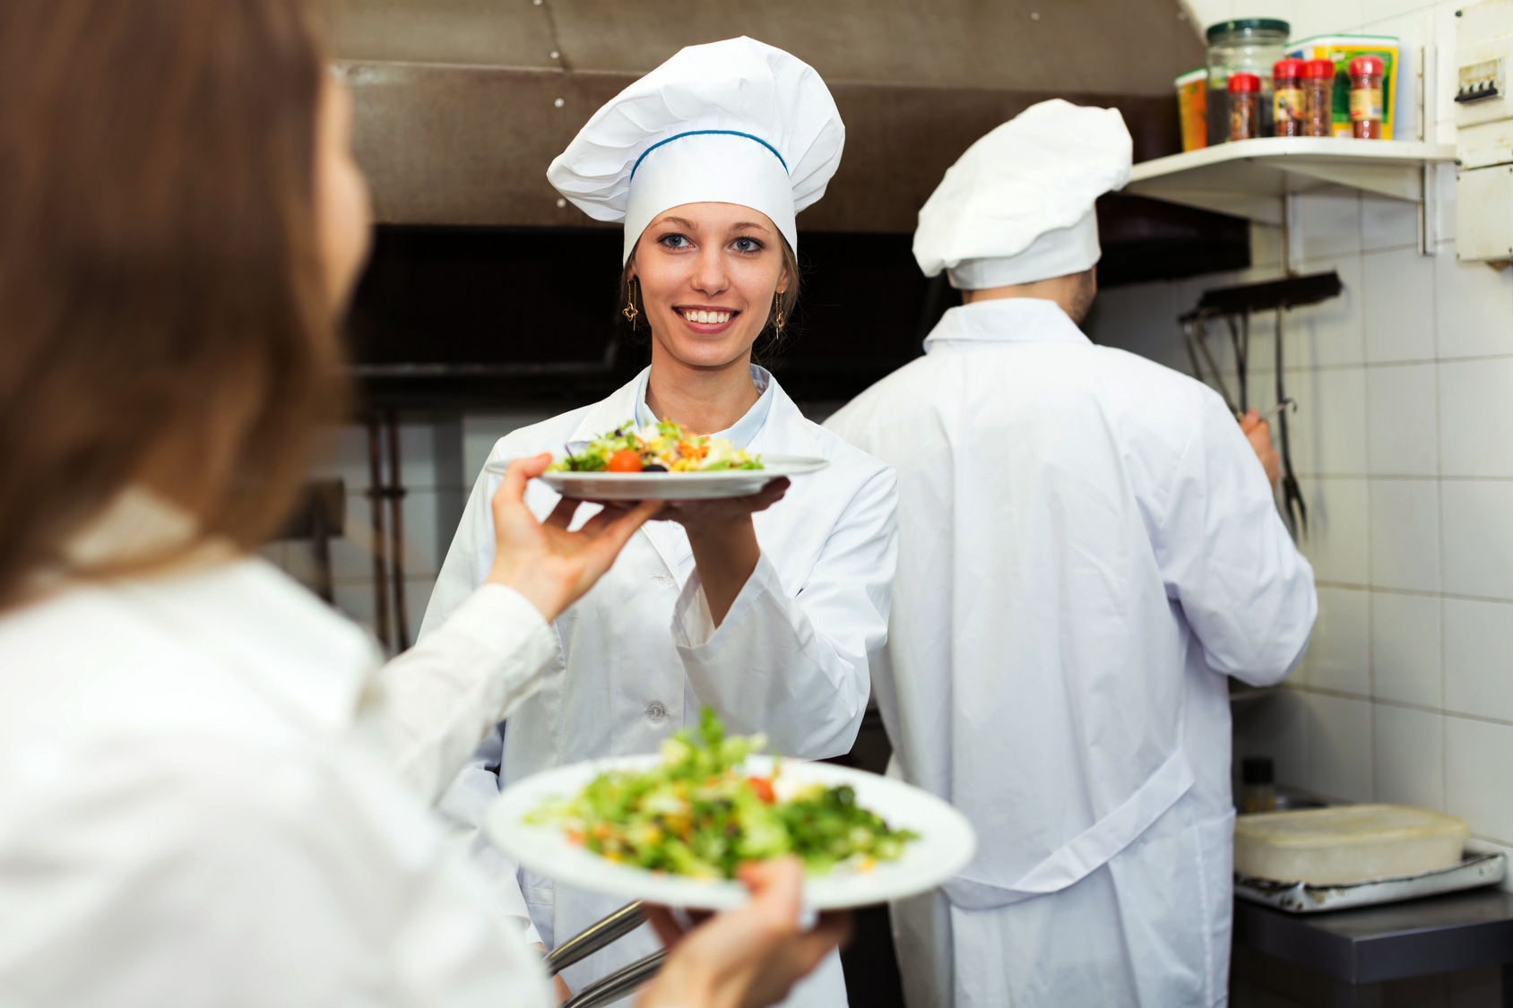
A MÓDSZER KIVÁLASZTÁSA
A MÓDSZER SORÁN AZ OKTATÓNAK MÉRLEGELNIE KELL: AZ ALÁBBIAKAT
kitűzött célok, az oktatás tartalmának típusa és terjedelme, a résztvevők sokfélesége, képzési feltételek (idő, résztvevők száma, rendelkezésre álló pénzeszközök stb.). A módszerek kombinálhatók egymással, amely lehetővé teszik a rugalmasságot, az egyik kulcsszó utal a másikra.

Slide 26
A MÓDSZER KIVÁLASZTÁSA
MIVEL AZ AGY NEM ÖSSZPONTOSÍT MINDENRE, AZ UNALMAS ÉS MONOTON MŰHELYEKRE NEM EMLÉKEZÜNK

Slide 27
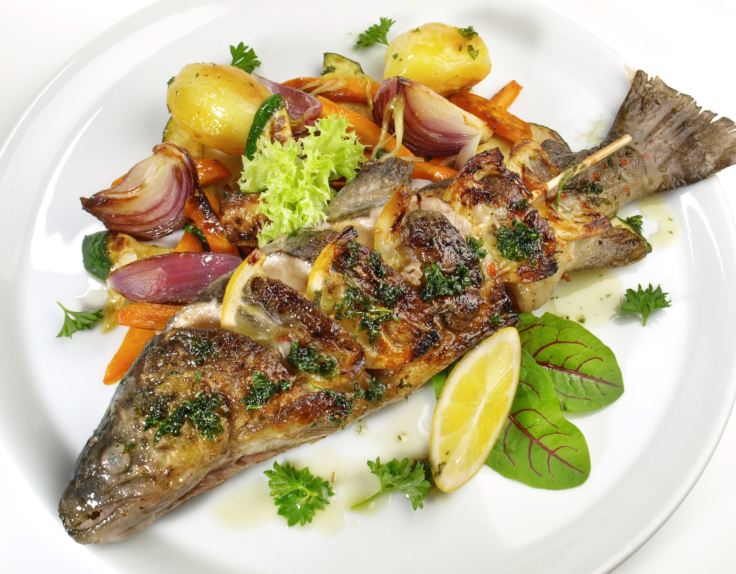
DIDAKTIKAI FORRÁSOK
Ezek azok a konkrét tárgyak, amelyek megkönnyítik a készségek és ismeretek gyarapítását, A tanulás megkönnyítésének feladatát tudják teljesíteni, ha:
bizonyos ingereket látást, hallást, tapintást és szagot indít el, tanítani, amit kell, egyértelműen bemutatja a tárgyakat, jelenségeket, Összhangban vannak a tartalmakkal és célokkal, az üzenettel
MÓDSZERTANI KUTATÁSOK
PODCAST 1 & 2

Slide 28
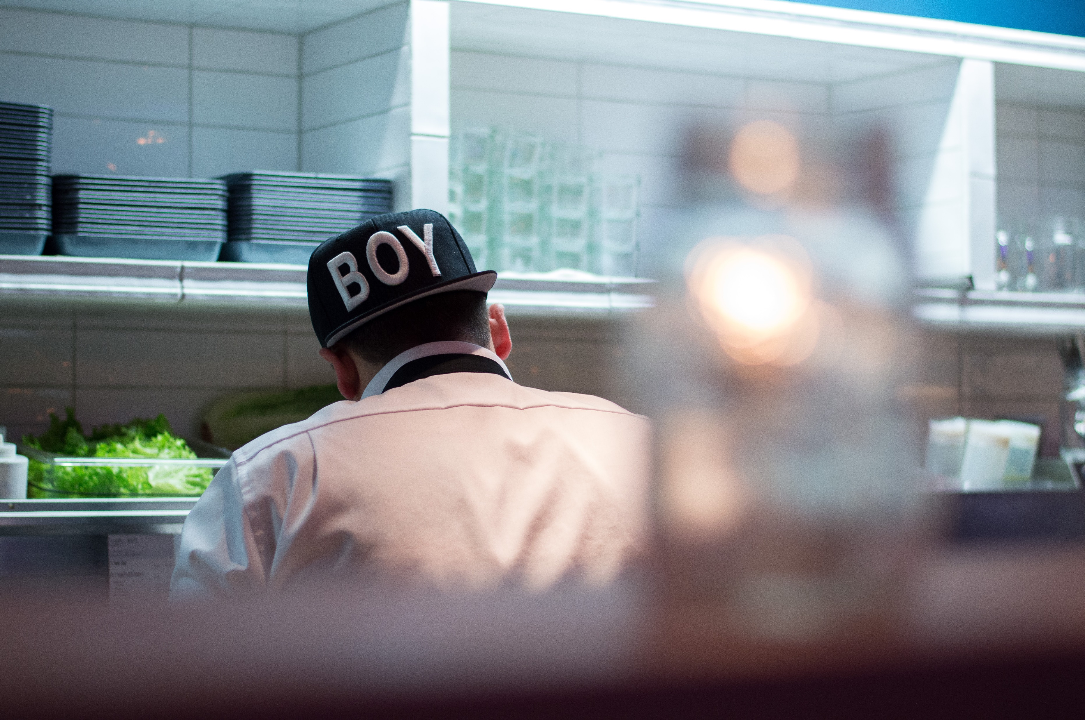
TANÍTÁSI SEGÉDESZKÖZÖK
DIDAKTIKAI FORRÁSOK
TECHNIKAI SEGÉDESZKÖZÖK
TANANYAGOK
PEDAGÓGIAI MUNKA SEGÉDESZKÖZÖK
28

Slide 29
DIDAKTIKAI FORRÁSOK
VIZÁLIS
grafika (térképek, diagramok) képi (illusztrációk, fényképek) Könyvek
Példa: egy diagram egy konvekciós kemencéből
TÉRBELI
statikus (kiállítások, modellek) Mozgatható (kiállítások, modellek
Példa: a mobil édesipari modell
TANÍTÁSI
SEGÉDESZKÖZÖK
PODCAST 1

Slide 30
DIDAKTIKAI FORRÁSOK
VIZUÁLS
AUDITÍV
AUDIO-VIZUÁLIS
DIÁK
pl. diavetítést a CCP monitoringjáról
KINYOMTATÁS
Pl. receptek
FELVÉTELEK
Pl. Interjú egy szakáccsal a diáktáplálkozásról az iskolákban
FILMEK
Pl. tészta előkészítése egy kínai szakács által bemutatva, módszei
PROGRAMOK
Pl. a faragással kapcsolatos versenyről szóló jelentés
TANÍTÁSI
SEGÉDESZKÖZÖK
PODCAST
Recording no 2

Slide 31
DIDAKTIKAI FORRÁSOK
COMPUTER
FELVÉTEL
JÁTÉKOSOK
INTERNET
MULTIMEDIA ELŐADÁSOK
KAMERA
VIDEO KAMERA
DIKTAFON
MAGNÓ
MULTIMEDIA
CD
DVD
TECHNIKAI SEGÉDESZKÖZÖK

Slide 32
DIDAKTIKAI FORRÁSOK
DIDAKTIKAI FORRÁS JELLEMZŐK:
A vizuális forrásoknak világosnak kell lenniük, kiemelve a szükséges részleteket, A kiállításoknak és modelleknek közel kell lenniük a valósághoz, Az anyagok kinyomtatása csak a képzés témájához kapcsolódik, A felvett anyagoknak jó minőségűnek, egyértelműnek és szükségtelen háttérzajok nélkül kell lenniük Filmek és rövid programok, amelyek néhány perctől több percig, multimédiás prezentációk tisztán hallható, tisztán látható, felesleges szöveg nélkül, hatékony, a képzési feltételekhez igazított műszaki eszközök,

Slide 33
DIDAKTIKAI FORRÁSOK
PEDAGÓGIAI MUNKA SEGÉDESZKÖZÖK
WIDZISZ
GÉPEK ÉS BERENDEZÉSEK például: fagyasztó, konvekciós sütő, elektromos grill
CIKKEK/NYERSANYAGOK pl. hús, liszt, edények,
and alcoholic, coffee
ESZKÖZÖK
például: mérlegek, nyitók
ESZKÖZÖK
pl. kés, vágókés

Slide 34
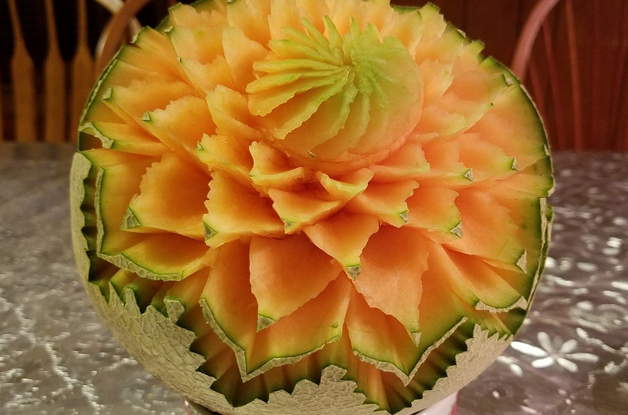
MÓDSZEREK ÉS DIDAKTIKAI FORRÁSOK KÖLCSÖNÖS TÁMOGATÁSA
LEHETŐVÉ TESZI A TELJES KÖRŰ ÉS EGYÉRTELMŰ TUDÁS ÉS KÉSZSÉG ÁTADÁSÁT. AKTIVÁLJA AZ ÉRZÉKEKET, SEGÍTI A EMLÉKEZETET ÉS A KITŰZÖTT CÉLOK ELÉRÉSÉT.

Slide 35
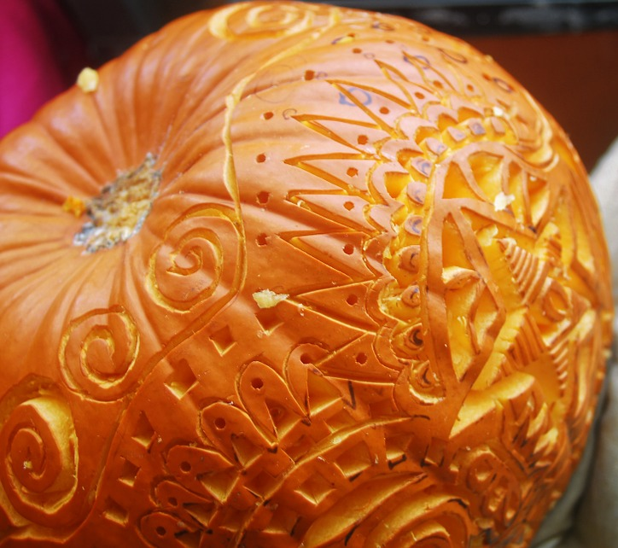
AZ “ALAP FOKÚ FARAGÁS" CÍMŰ ISMERTETŐ MÓDSZER ALKALMAZÁSA
KIVÁLASZTÁSI MÓDSZEREK ÉS DIDAKTIKAI KUTATÁSI PÉLDÁK
Kezdhetjük egy rövid történettel arról, miért használják faragást. Bemutatjuk a faragás történetét, használva egy információs előadás színesítésére, az anekdotákat és szórakoztató tényeket. Az előadás illusztrálásához a következőt használhatjuk: fényképek, filmek vagy diák multimédiás bemutatóból. Ha egy kicsit pihenni szeretne, beszéljen a témához kapcsolódó saját élményről.
ISMERTETŐ MÓDSZEREK

Slide 36
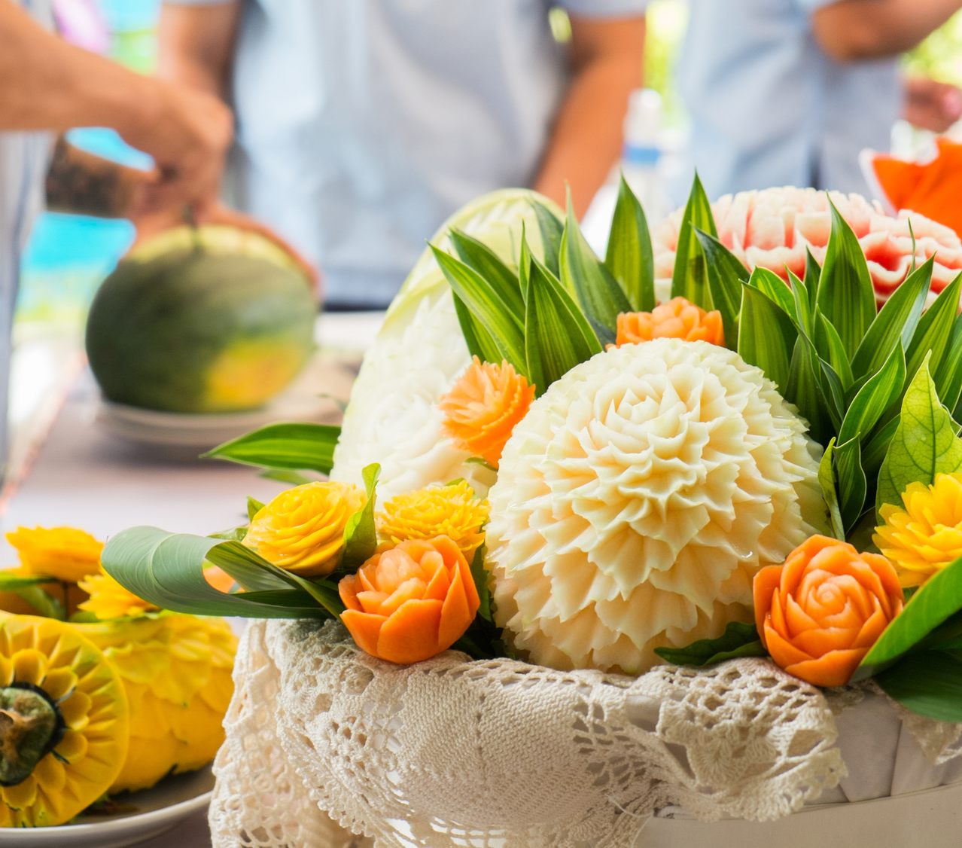
A PROBLÉMÁS MÓDSZEREK ALKALMAZÁSA A KÉPZÉSBEN "ELSŐ FOKÚ FARAGÁS” ESETÉN
KIVÁLASZTÁSI MÓDSZEREK ÉS DIDAKTIKAI KUTATÁSI PÉLDÁK
Mutasson be egy helyzetet, amikor Ön vagy kollégája első alkalommal indult a "faragás művészete", vagy egy hasonló rendezvényen, és valami váratlanul történt. Provokál egy brainstorming vitát, hogyan lehet viselkedni egy hasonló helyzetben és milyen következménnyel jár Egy hasonló esemény töredéke is látható az internetről rekonstruált film esetében, egy számítógép vagy egy játékos segítségével.
A PROBLÉMA MÓDSZEREI

Slide 37
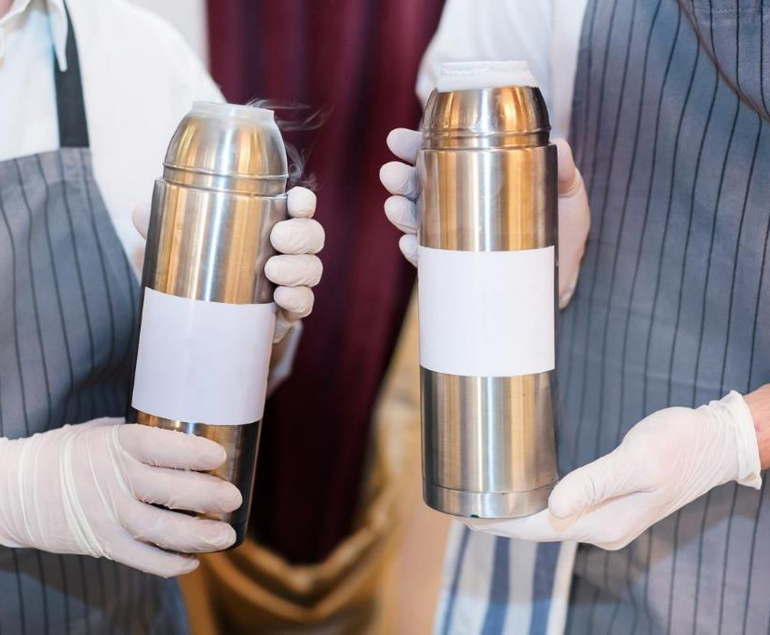
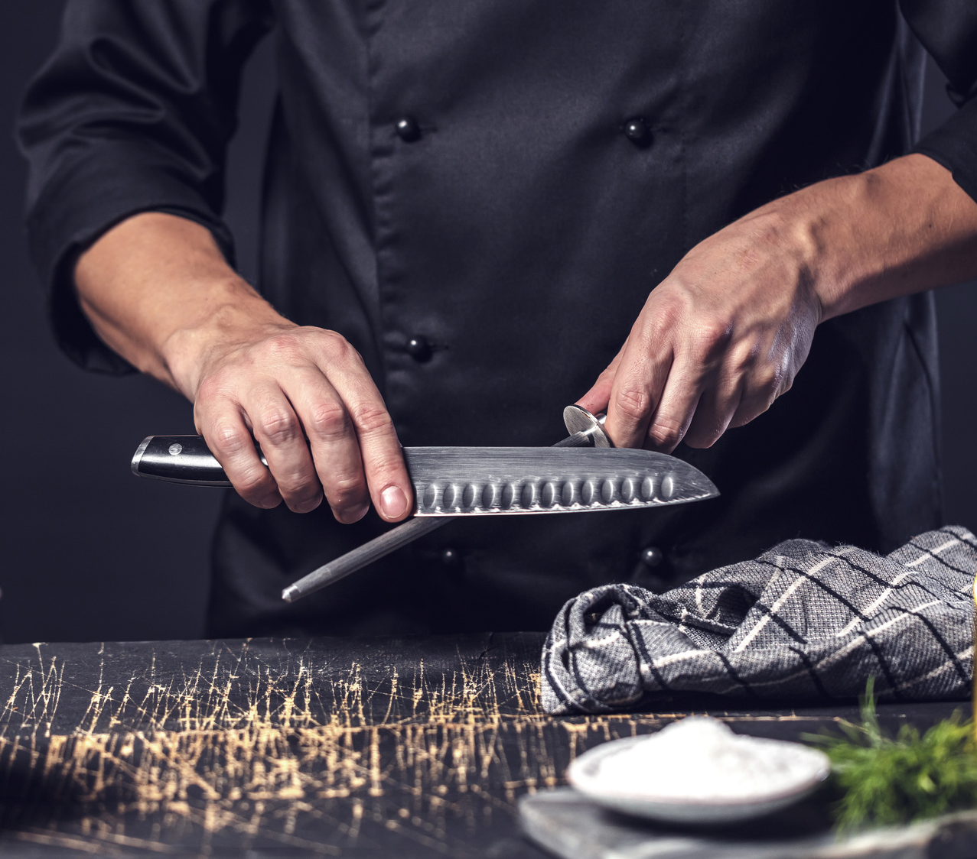
GYAKORLATI MÓDSZEREK ALKALMAZÁSA AZ "ELSŐ FOKÚ FARAGÁS" KÉPZÉSE SORÁN
KIVÁLASZTÁSI MÓDSZEREK ÉS DIDAKTIKAI KUTATÁSI PÉLDÁK
Készüljön fel a gyümölcs és zöldség faragásra szolgáló állvány elkészítésére. A legmegfelelőbb termékek megjelenítése. Az előadásnak a magyarázattal történő használata a faragáshoz használt kések bemutatására és felhasználására szolgál. Akkor demonstrációval oktatásson, hogyan lehet viselkedni, előadni, úgymint például egy sárgarépából szobrot. A gyakorlat elvégzésére akkor is szükség van, ha a munka eszközökről van szó; egy tál, viz, vágódeszka
GYAKORLATI MÓDSZEREK

Slide 38
KIVÁLASZTÁSI MÓDSZEREK ÉS DIDAKTIKAI KUTATÁSI PÉLDÁK
GYAKORLATI MÓDSZEREK ALKALMAZÁSA AZ "ELSŐ FOKÚ FARAGÁS" KÉPZÉS SORÁN
A résztvevőknek csatlakozniuk kell az egyéni oktatási osztályokhoz, azaz mindegyiküknek megvan a feladatuk; A gyümölcs és zöldségfélék számos szobrai az Ön utasításainak megfelelően készülnek, azzal a lehetőséggel, hogy ugyanazokat a eszközöket és anyagokat használják, mint a show során. A gyakorlat során a tréner
észrevételeket tesz.
GYAKORLATI MÓDSZEREK
38

Slide 39
"GYAKORLATI MÓDSZEREK ALKALMAZÁSA A TRÉNINGEN "ELSŐ FOKÚ FARAGÁS
KIVÁLASZTÁSI MÓDSZEREK ÉS DIDAKTIKAI KUTATÁSI PÉLDÁK
Egy kamera segítségével végzett munka során a filmre vett résztvevők megfigyelése alapján használhatja a cselekvő tanulás metódust. Ennek érdekében a résztvevőknek elemezniük kell az oktatás végrehajtását a következő kérdések megválaszolásával:
Ki csinálta jobban? Milyen hibákat észleltek a faragott kések használatakor? Miért történtek? Hogyan kerüljük el őket a jövőben?
GYAKORLATI MÓDSZEREK
39

Slide 40
UGRÁS A KÖVETKEZŐ MODUL ANYAGOKHOZ

